Slide 1


算法实现 3-11
包仁健 毕萱旖 刘志垚 徐景权 王睿 陈光坤

Slide 2
01
算法思路
目
02
search
录
03
save
CONTENTS
The Sixth Discussion
Of Computer System
04
ok
05
check
算法思想：刘志垚
search函数：徐景权
save函数：毕萱旖
ok函数：包仁健
check函数：王睿
算法改进：陈光坤
06
算法改进

Slide 3

1
PART ONE
算法思路

Slide 4

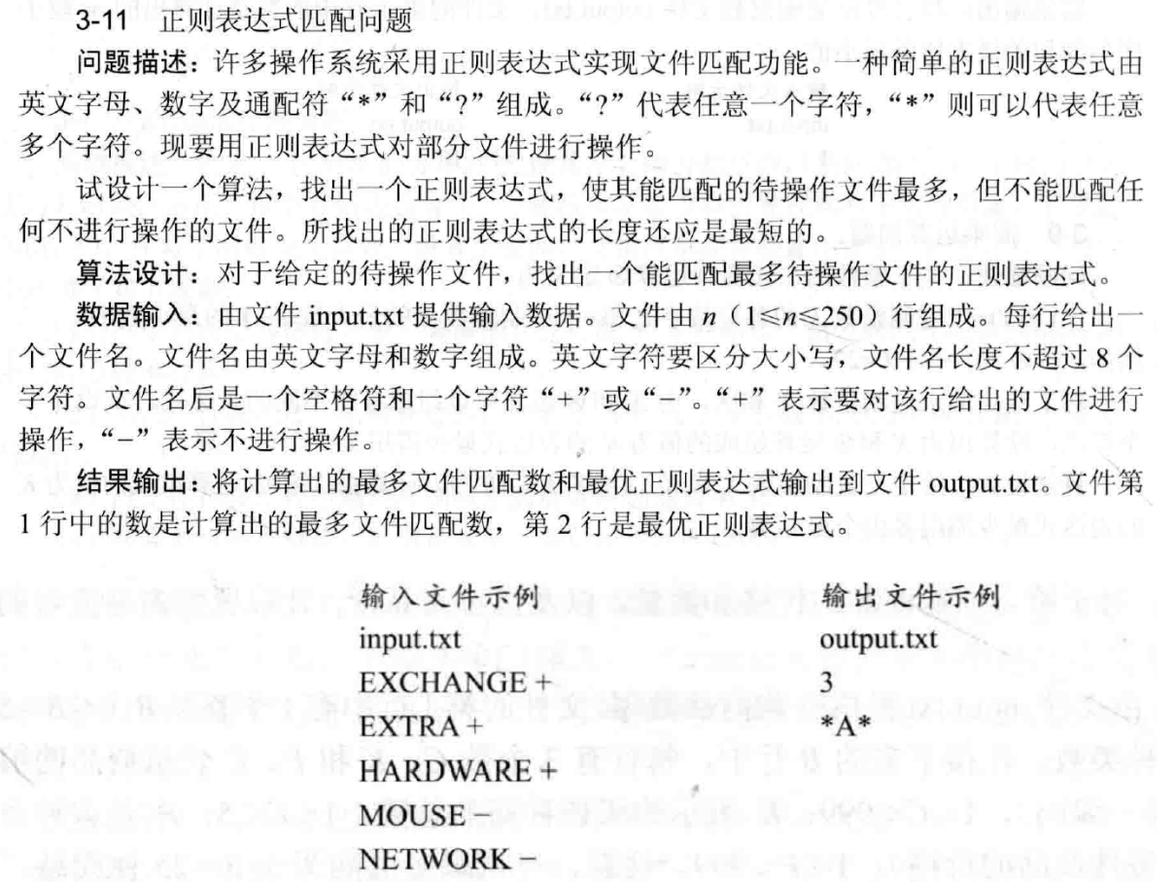
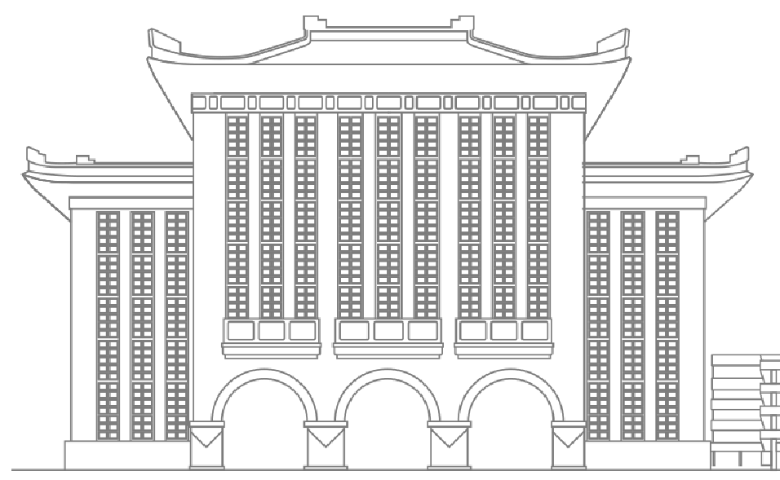
题目描述
本题的目标是设计一个算法，从给定的文件名集合中，找出匹配最多 操作文件 且不匹配 非操作文件 的正则表达式，并使该正则表达式的长度最短。

Slide 5
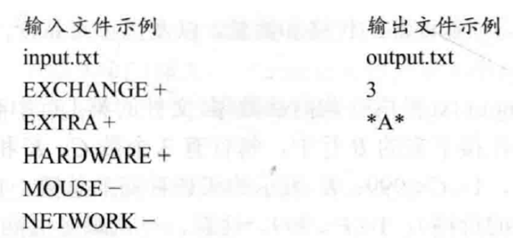
算法思路
1.如何表示正则表达式的候选字符集。
通过统计操作文件名中每个位置的字符出现频率，并按频率排序，生成正则表达式时优先选择频率高的字符
2.回溯搜索。
进行状态扩展，通过三种分支（通配符 ? 和 *，以及单个字符），算法会尝试所有可能的正则表达式组合。
剪枝优化：优先尝试高频字符，减少无效搜索。如果当前正则表达式无法匹配更多操作文件或者匹配了非操作文件，停止搜索，减少无效搜索。
当找到一个更优解（匹配更多正例，或在相同匹配数下更短的正则表达式）时，会更新全局最优解。

Slide 6
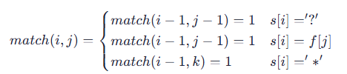
算法思路
3.如何利用动态规划判断当前正则表达式与文件名的匹配情况。
设当前考察的正规表达式为 s，当前期考察的文件为 f。用 match(i,j) 表示 s[1:i] 与 f[1:j] 的匹配情况。当 s[1:i] 能匹配 f[1:j] 时，match(i,j)=1，可用下面的递归式计算 match(i,j) 。
否则 match(i,j)=0
Notes:
普通字符匹配：
如果 s[i]=f[j]s[i] = f[j]s[i]=f[j]，则当前字符匹配，状态转移match(i, j) = match(i-1, j-1)
通配符 ? 匹配： 如果 s[i]=′?′s[i] = '?' s[i]=′?′，它可以匹配任何单个字符，同样状态转移为： match(i,j)=match(i−1,j−1)
通配符 * 匹配： 如果 s[i]=′∗′s[i] = '*' s[i]=′∗′，它可以匹配任意长度的字符序列，包括空串，则状态转移为：match(i,j)=match(i−1,k)

Slide 7
2
PART TWO
回溯主体search

Slide 8
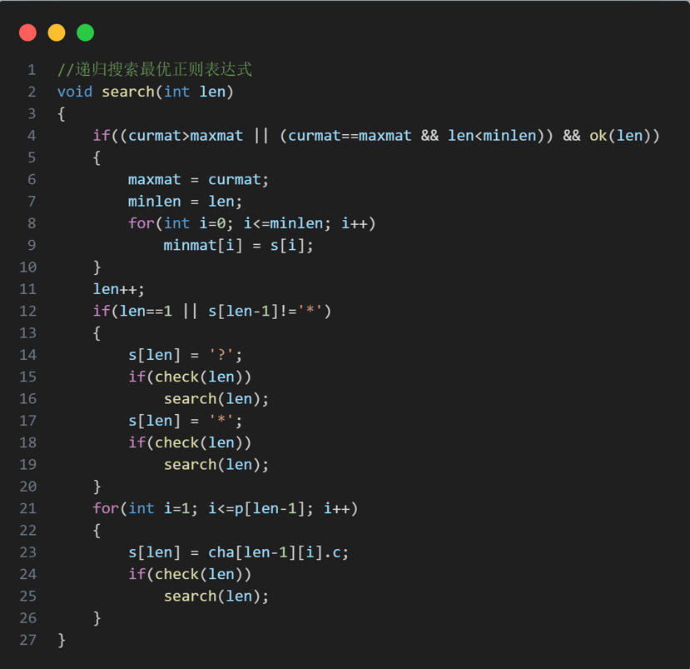
search（）
这是程序的核心函数，使用递归和回溯算法生成所有可能的正则表达式，并更新最大匹配文件数和最短正则表达式长度。

Slide 9
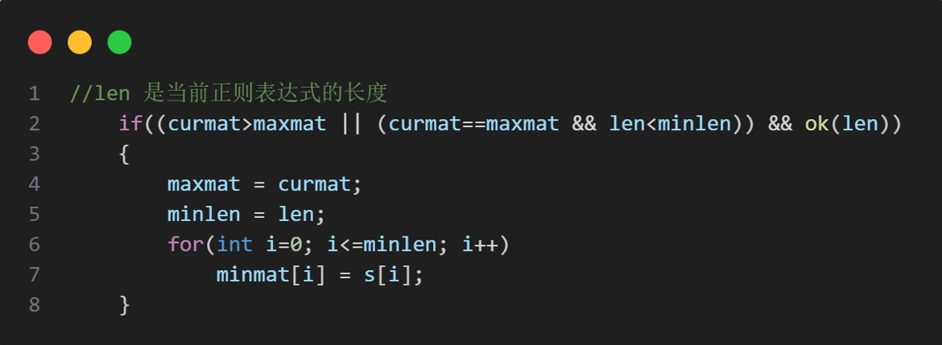
search（）--更新最优解
curmat：表示当前正则表达式 s[1..len] 匹配到的文件数。
maxmat：表示迄今为止匹配文件数最多的正则表达式所匹配的文件数。
minlen：表示最短的正则表达式长度，只有在匹配文件数相同的情况下，才考虑长度最短的正则表达式。
如果当前正则表达式 s[1..len] 匹配的文件数更多，或者匹配文件数相同但正则表达式更短（len < minlen），那么就更新最优解：
maxmat 更新为当前匹配的文件数。
minlen 更新为当前正则表达式的长度。
minmat 更新为当前正则表达式。

Slide 10
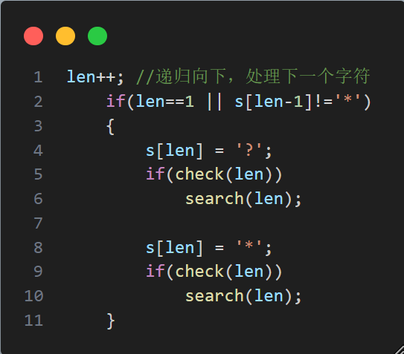
search（）--递归深入
递归的核心思想是通过向正则表达式中加入 ? 或 * 来扩展正则表达式的可能性，然后递归地继续搜索更长的正则表达式。
如果当前 len == 1 或者当前正则表达式字符不是 ，则尝试两种通配符：
?：表示匹配任意一个字符。
*：表示匹配任意多个字符（包括零个字符）。
对每一种尝试，调用 check(len) 来验证当前正则表达式是否有效（即能否匹配文件）。如果 check 返回 true，则继续递归调用 search(len)，尝试扩展正则表达式。

Slide 11
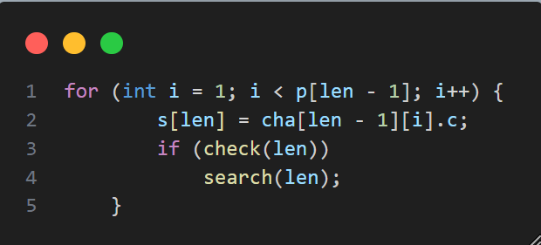
search（）--遍历已有字符
在尝试通配符 ? 和 * 后，search 还会遍历已经出现过的字符，尝试将它们作为正则表达式的字符之一。
p[len - 1] 存储了当前正则表达式长度为 len-1 时（即这次递归前），已经存储的字符数量。 cha[len - 1][i].c 是已记录的字符。
对于每一个字符，尝试将其作为当前正则表达式的下一个字符（即 s[len] = cha[len - 1][i].c），然后调用 check(len) 来判断该正则表达式是否有效。如果有效，则继续递归调用 search(len)。

Slide 12

3
PART THREE
save[]

Slide 13

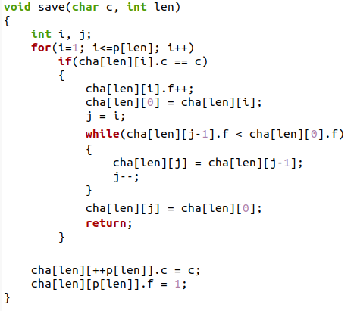
更新并维护一个字符频率表 cha，从而在后续的正则表达式构造过程中优化字符的排序。
具体来说就是负责处理操作文件名中字符的出现频率，并根据频率对字符进行排序。
这个排序的目的是为了在构造正则表达式时，频率较高的字符优先出现，从而提高匹配效率。

Slide 14
遍历检查字符 c 是否已经存在
如果不是第一次出现，就将其频率加一
更新顺序，将频率较小的字符移动到后面，给新的字符留出位置，保持 cha[len] 按频率递减排序
如果是第一次出现，就将其放在最后

Slide 15
4
PART THREE
ok()

Slide 16
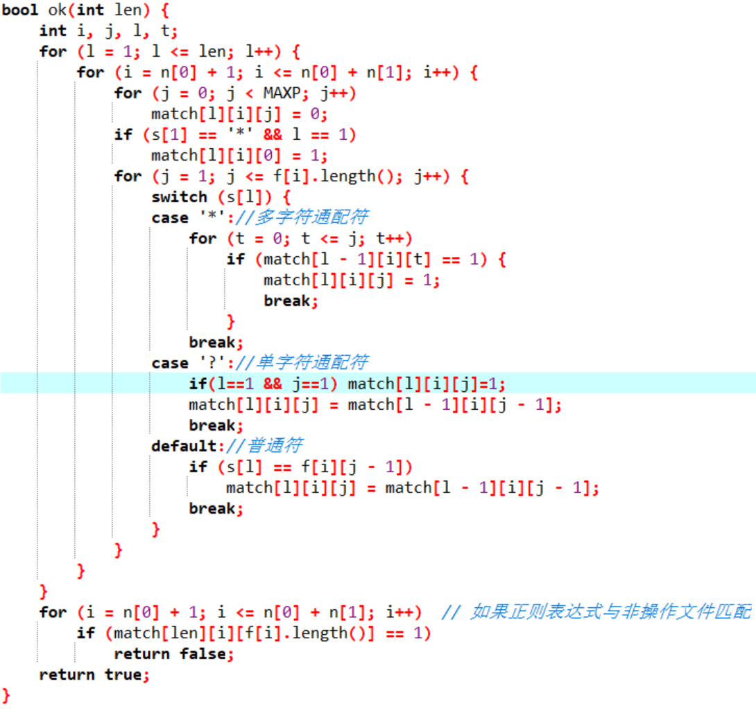
本函数的目标是检查当前正则表达式是否会匹配非操作文件名字符。
通过动态规划的方式逐步计算正则表达式和非操作文件名字符匹配状态，并判断是否存在完全匹配的情况。

Slide 17
变量解释
len：当前正则表达式的长度，表示子表达式的长度 s[1..len]。
n[0] 和 n[1]：
n[0] 表示需要匹配的字符串数量。
n[1] 表示需要排除的字符串数量。
f[i]：
保存字符串集合。
f[1] ~ f[n[0]] 是可操作文件名字符。
f[n[0] + 1] ~ f[n[0] + n[1]] 是不可操作文件名字符。
match[l][i][j]：
动态规划数组。
表示长度为 l 的正则表达式是否可以匹配字符串第i个非操作符 f[i] 的前 j 个字符。
s[l]：当前正在构造的正则表达式的第 l 个字符。
Notes:
图论是一个古老的但又十分活跃的数学学科，也是一门很有实用价值的学科，它在自然科学、社会科学等各领域均有很多应用。近年来它受计算机科学蓬勃发展的刺激，发展极其迅速。应用范围不断拓广，已渗透到诸如语言学、逻辑学、物理学、化学、电讯工程、计算机科学以及数学的其它分支中。
古老而美丽的哥尼斯堡城濒临蓝色的波罗的海，是著名的哲学家康德（Immanuel Kant）的出生地，城中有一条普莱格尔（Pregel）河，河的两条支流在这里汇合，然后横穿全城，流入大海。河水把城市分成4块，于是，人们建造了7座各具特色的桥，把哥尼斯堡城连成一体
早在18世纪，这些形态各异的小桥吸引了众多的游客，游人在陶醉于美丽风光的同时，不知不觉间，脚下的桥触发了人们的灵感，一个有趣的问题即七桥问题在居民中传开。
1736年是图论的历史元年。这一年，欧拉（L•Euler）研究了哥尼斯堡城（Königsberg）的七桥问题，发表了图论的首篇论文。欧拉也因此被称为图论之父。

Slide 18
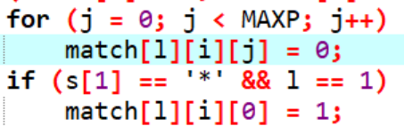
代码分块解析
遍历正则表达式的子表达式：
逐步扩大正则表达式的子表达式长度，从 1 到当前 len。
只检查需要排除的字符串（从 f[n[0] + 1] 到 f[n[0] + n[1]]）。
通过动态规划的方式更新当前匹配状态。只要正则表达式的最后一个字符能够在前面的基础上都满足一定情况下，能匹配到最后一个字符，即能够匹配该字符串。
初始化匹配矩阵：
清空 match 矩阵，确保状态不被上次的结果干扰。
特殊处理：当正则表达式的第一个字符是 * 且子表达式长度为 1 时，可以匹配空字符串。

Slide 19
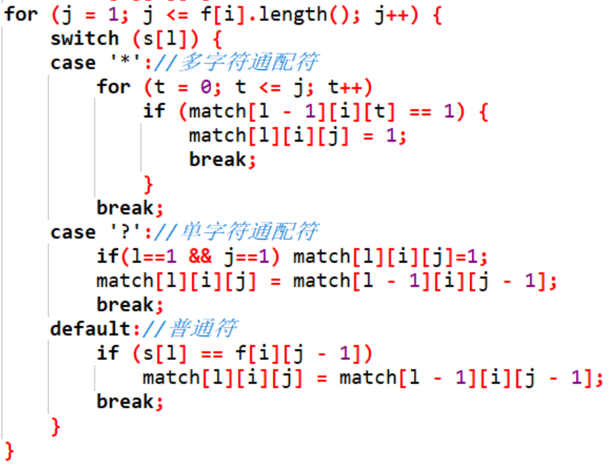
动态更新匹配状态：
‘*’的处理：
检查之前长度为 l-1 的子表达式能否匹配目标字符串的前 t 个字符。
如果可以，* 可以延续这个匹配状态到当前字符 j。
‘?’ 的处理：
? 只能匹配目标字符串中的任意一个字符。
如果长度为 l-1 的子表达式匹配到 j-1 个字符（即 match[l-1][i][j-1] == 1），那么加上 ? 后就能匹配到 j 个字符。
所以，将 match[l][i][j] 设为 match[l-1][i][j-1]。
普通字符的处理：
如果 s[l] 是普通字符（如 a），它只能匹配目标字符串中相同的字符。
检查 s[l] 是否等于目标字符串 f[i][j-1]。
如果相等，并且 match[l-1][i][j-1] == 1，则可以匹配到 j 个字符。

Slide 20
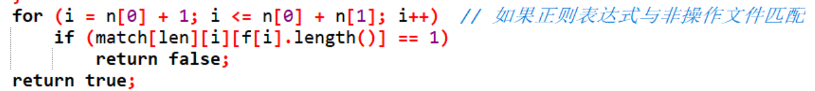
检查完整匹配：
遍历所有需要排除的字符串（f[n[0]+1] 到 f[n[0]+n[1]]）。
检查它们的匹配状态：
如果正则表达式能够完全匹配某个排除字符串（即 match[len][i][f[i].length()] == 1，表示长度为 len 的正则表达式匹配到了字符串 f[i] 的全部字符），返回 false。
否则，继续检查其他字符串。
返回结果：
如果没有任何非操作文件名字符能够完全匹配当前正则表达式，则表明当前正则表达式并无错误，可返回 true。

Slide 21
5
PART FOUR
check[]

Slide 22
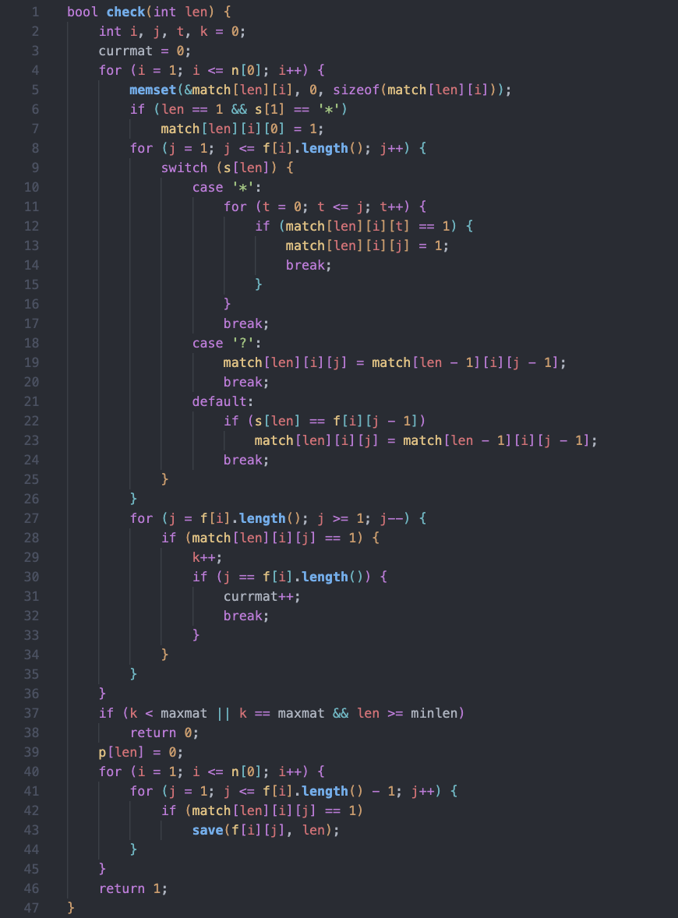
check函数
函数核心功能：
该函数用于逐步扩展模式字符串的长度（len），并尝试匹配目标字符串数组 f。通过动态规划的方法，逐步记录匹配状态，判断当前模式是否能满足特定匹配条件。
输出结果：
返回 1：当前模式能够匹配足够数量的目标字符串，满足设定条件。
返回 0：当前模式不满足匹配条件。

Slide 23
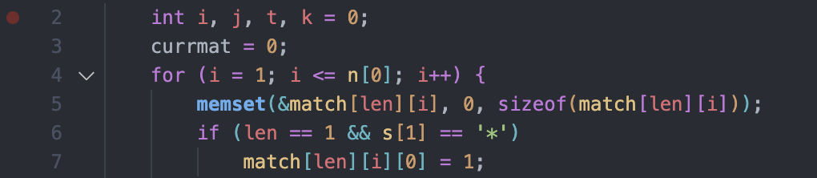
初始化匹配状态
目的：
1. 初始化 match[len][i] 为全 0，表示当前长度 len 的模式尚未匹配任何目标字符串。
2. 如果模式字符串的第一个字符是通配符 ，则允许匹配空字符串（match[len][i][0] = 1）。
功能：
为每个目标字符串 f[i] 初始化匹配状态，为接下来的匹配计算做准备。

Slide 24
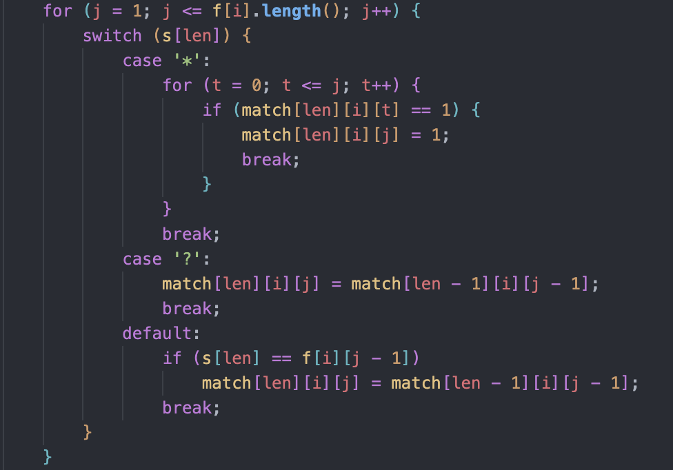
字符匹配规则
功能：
根据 s[len] 的不同类型（通配符或普通字符），更新匹配状态：
（星号通配符）：
可以匹配任意数量的字符，包括 0 个字符。
遍历 t，如果 match[len][i][t] == 1（模式匹配到目标字符串的前 t 个字符），则 match[len][i][j] = 1（模式也能匹配到 j）。
?（问号通配符）：
匹配任意一个字符。
当前状态取决于上一个字符是否匹配（match[len][i][j] = match[len - 1][i][j - 1]）。
普通字符：
必须严格匹配。
只有当 s[len] == f[i][j - 1] 且上一行的状态匹配（match[len - 1][i][j - 1]）时，当前状态才为 1。

Slide 25
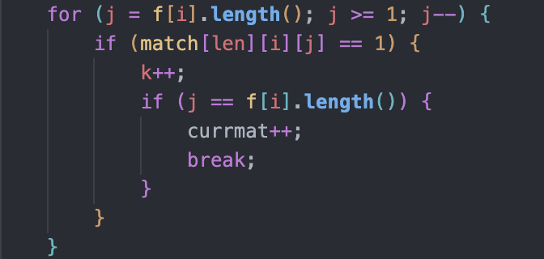
检查完全匹配
功能：
首先遍历目标字符串的最后一列匹配状态（j = f[i].length()），如果某个目标字符串的整个长度可以被模式字符串匹配（即 match[len][i][j] == 1），则：
增加匹配计数器 k。
如果是完全匹配（到末尾），增加完全匹配计数器 currmat。

Slide 26
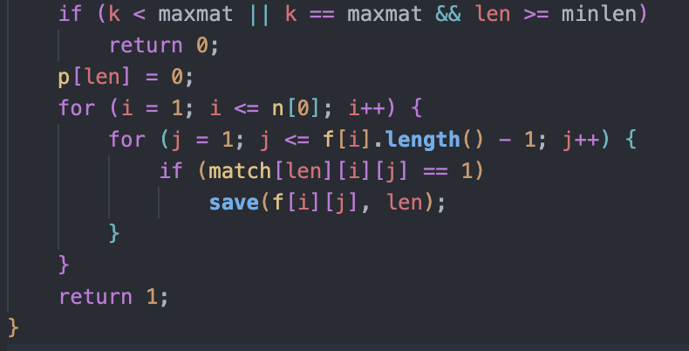
匹配结果判定与保存
功能：
如果匹配数量不足，或当前长度 len 过小，则返回 0，表示匹配失败，否则匹配成功，完成保存之后返回1。
遍历所有匹配状态，将所有满足条件的部分匹配位置通过 save 函数保存。

Slide 27
6
PART SIX
算法改进

Slide 28
算法改进
操作文件（+标记）：EXCHANGE, EXTEA, HARDWARE
非操作文件（-标记）：MOUSE, NETWORK
我们要构建的正则表达式需要能够匹配这三个操作文件，且避免匹配这两个非操作文件。
对于操作文件（EXCHANGE, EXTEA, HARDWARE），我们首先统计每个字符的频率：
EXCHANGE：E (2), X (1), C (1), H (1), A (1), N (1), G (1)
EXTEA：E (2), X (1), T (1), A (1)
HARDWARE：H (1), A (2), R (1), D (1), W (1), E (1)
字符出现频率的排序：
E: 4次（2次来自EXCHANGE，2次来自EXTEA）
A: 3次（2次来自EXTEA，1次来自HARDWARE）
X: 2次（1次来自EXCHANGE，1次来自EXTEA）
其他字符：C, H, N, G, T, R, D, W
优先选择高频字符

Slide 29
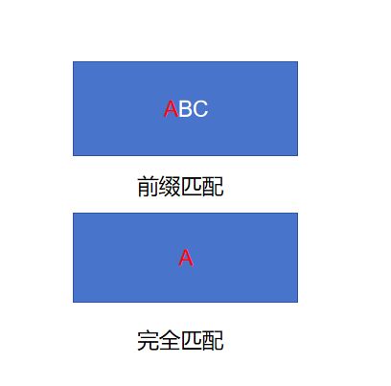
算法改进
首先是分为前缀匹配和完全匹配，各自记录最优情况的正则表达式长度和满足匹配文件数
刚开始是？，*，E，A...，对于?匹配了三个操作文件的第一个字符，但是也匹配了非操作的文件前缀所以该分支继续遍历，对于*虽然完全匹配了操作文件但是非操作文件也有匹配因此也继续遍历分支，对于所有含有前缀匹配非操作文件的都不作记录，对于字符E成功匹配了两个文件各自第一个字符同时没有不满足的情况因此记录前缀匹配的文件为两个，当到达A时发现A没有匹配的首字符，对A的分支进行剪枝，到达H时发现只匹配了一个文件，比E少因此该分支也进行剪枝
接着两个长度的?E,?A...,*E,*A,到达?A时匹配了一个文件比最优的记录的两个要差因此剪枝，到达?X匹配两个文件的两个字符但因为长度为2比上次的最优长度1大因此也要剪枝，当到达*E时完全匹配两个文件但是由于匹配了非操作的MOUSE，因此不作记录，到达*A时完美匹配了一个文件且没有非操作文件与之匹配，因此将*A记录下来，记录最大匹配文件数为1，最小正则长度为2，到达E*时完全匹配两个可操作文件因此更新最优解为E*，最大匹配文件数为2，最小正则长度为2。

Slide 30
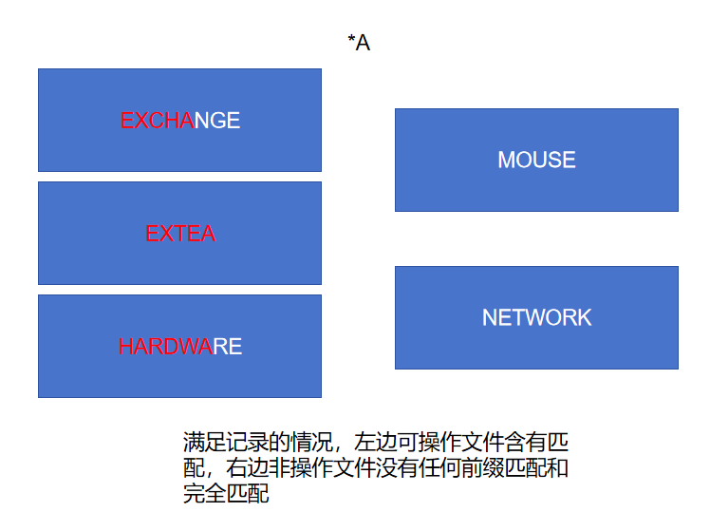
算法改进
然后到三个长度的，在两个长度中能匹配最多文件的最好情况有*A和*E,??，依然按照?,*,字符顺序回溯，*A？，*A*，*AE，*AA...到达*A*完全匹配有三个文件比最优的两个还要多，最优解更新为*A*,最大匹配文件数3，最小正则长度为3
最后还有一层回溯
到四个长度时，像*E*虽然依然满足继续回溯的条件，但是满足前缀只有三个文件，与最优匹配的3个相等，此时比较最小正则长度，明显该层回溯长度为4比最优的3要大，因此此时所有该层的分支全部剪去(已经不存在超过最优情况的匹配文件数)，最终的最优解就是*A*

Slide 31
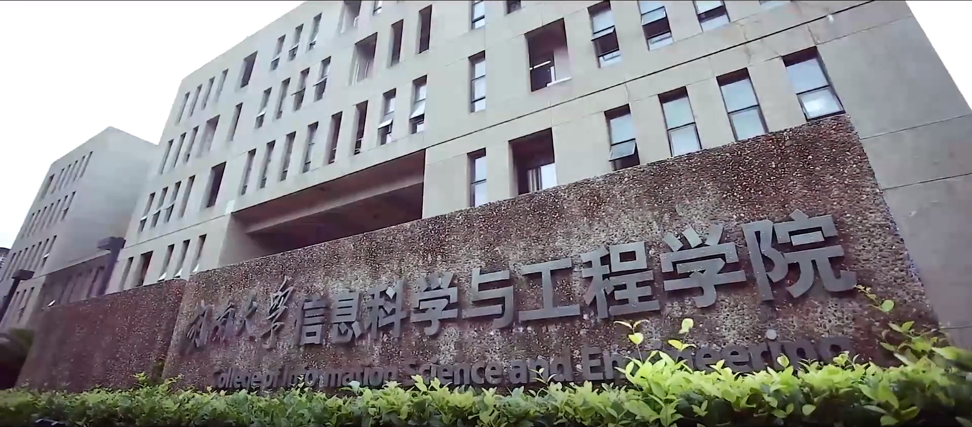
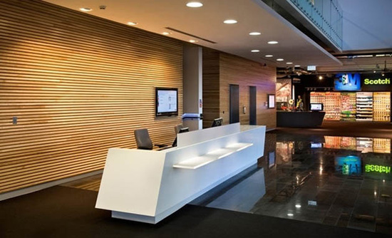
2024
感谢聆听！

